Slide 1
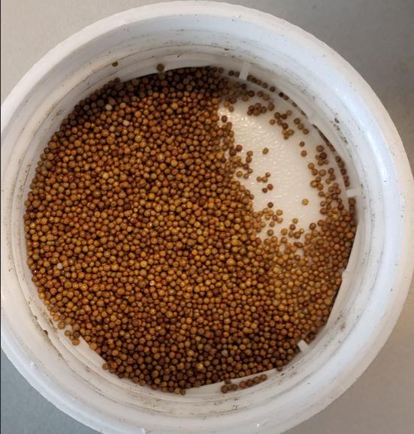
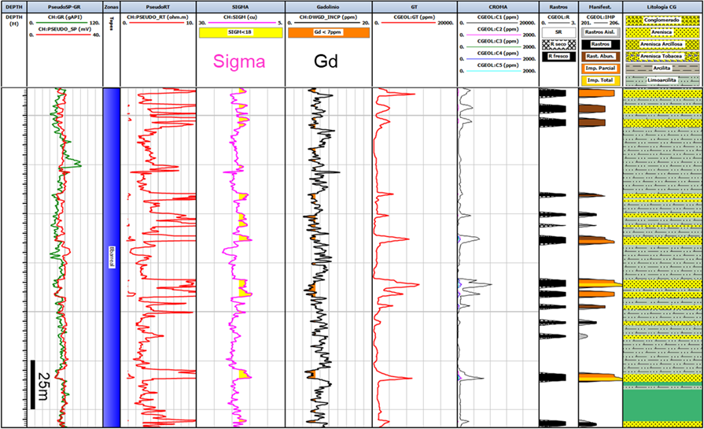
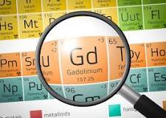
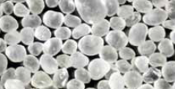
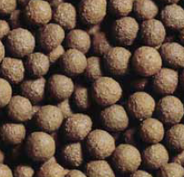


CONCENTRACIONES NATURALES DE GADOLINIO EN LAS UNIDADES GEOLÓGICAS DE INTERÉS Y RESERVORIOS HIDROCARBURÍFEROS DE LA CUENCA DEL GOLFO SAN JORGE
Salvarredy Aranguren, M. M. ^{(1,*)}; Agulleiro, A. L.⁽¹⁾; Salvador Babic, G. ⁽¹⁾; Perez, C. L. ⁽¹⁾; Maza, D. ⁽¹⁾; Genini, L. ⁽¹⁾; Blasiyh Nuño, G. A. ⁽¹⁾ y Conforti, L. ⁽¹⁾
NOVIEMBRE 2023
¹ YPF S.A. ; *UNPSJB
matias.salvarredyaranaguren@ypf.com

Slide 2
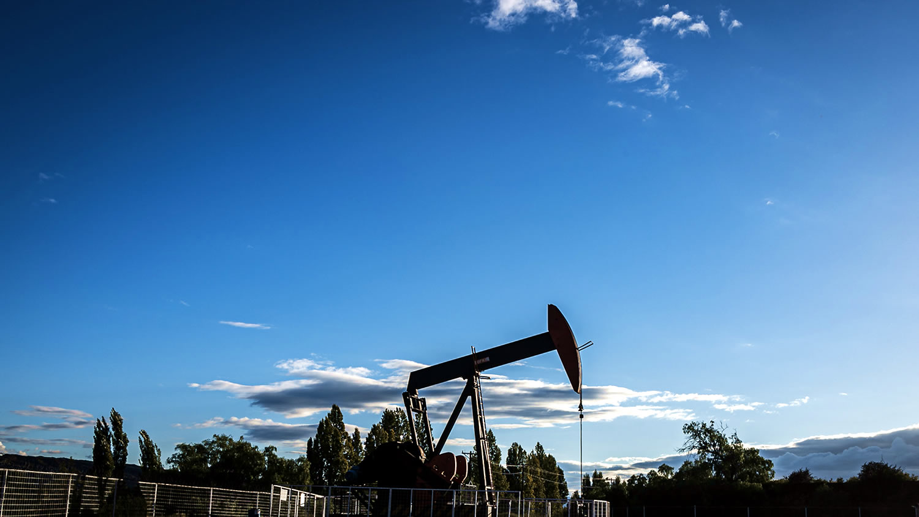
Índice de contenidos
01
Antecedentes – Gadolinio – ¿Qué es? Usos
07
Resultados: valores medidos de Gd en el subsuelo de la CGSJ, definición del Fondo Geoquímico del Gd
02
¿Por qué nos interesa estimular y saber qué estimulamos?
08
Resultados: comparación de las 3 herramientas usadas en la CGSJ
03
Agente sostén usado con trazador y metodología
09
Resultados de las mediciones en pozos de prueba
04
Hechos, hipótesis e innovación / Objetivos
10
Resultados de las mediciones de Gd en pozo de aplicación
05
Ubicación / Contexto geológico / Casos de Estudio
11
Discusión
06
Metodología
12
Conclusiones

Slide 3
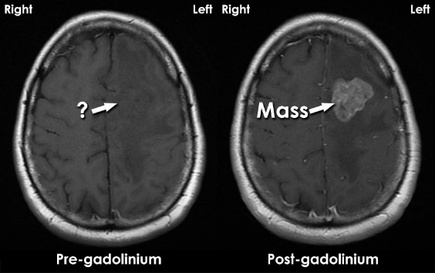
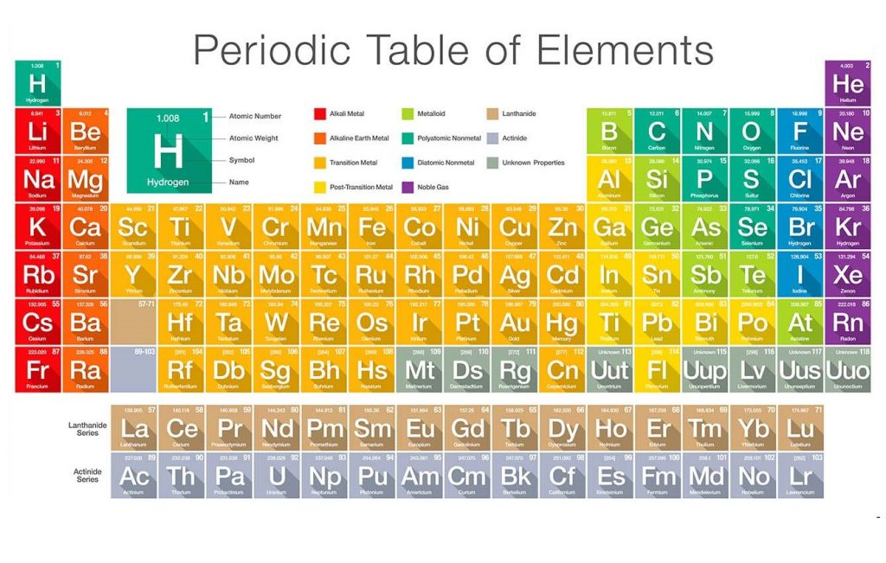
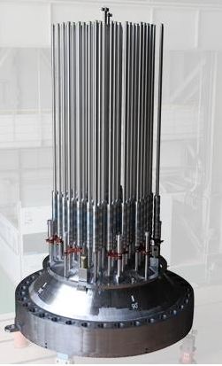
Antecedentes – Gadolinio – ¿Qué es? Usos
Elemento químico de la tabla periódica, cuyo símbolo es Gd y su número atómico, 64. Pertenece al grupo de las tierras raras (Lantánidos). No se encuentra en la naturaleza en forma pura. Minerales más comunes: monacita, bastnasita, gadolinita. Se encuentra como traza en rocas que componen la corteza terrestre y en rocas sedimentarias
Se utiliza como componente de las varillas de control en reactores nucleares por su gran capacidad para retener los neutrones. Compuestos de Gd se usan en la catálisis de polimerización de hidrocarburos, en la fabricación de tubos de imagen para los televisores a color y en dispositivos para microondas.
Su principal uso es en medicina para contrastes con resonancia.
Background
Background + Anomalía

Slide 4
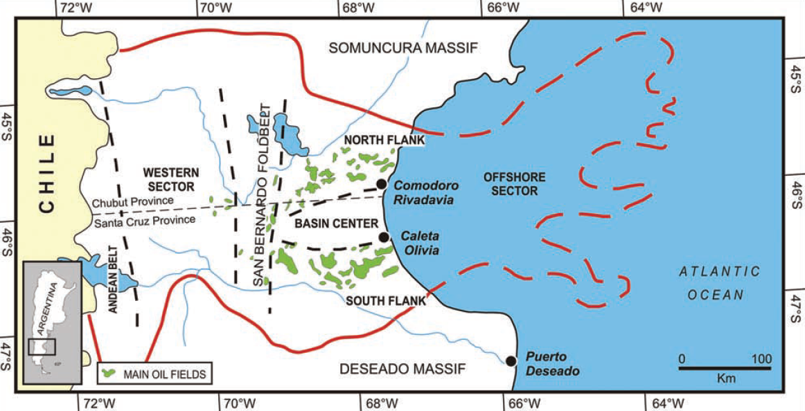
¿Por qué nos interesa estimular y saber qué estimulamos?
La Cuenca del Golfo San Jorge (CGSJ) es una cuenca madura
> de 100 años de actividad
Los nuevos proyectos primarios buscan rocas que antes eran consideradas marginales, sea por calidad y/o profundidad
La puesta en producción de esos reservorios, en muchos casos, necesita de estimulación hidráulica
Pero, ¿qué contactamos?¿qué pusimos en producción? Son preguntas recurrentes.
La técnica de arenas con trazador, al igual que el conjunto de otras técnicas, trata de brindar información sobre los reservorios contactados.
Esquema conceptual de isoporosidad en la CGSJ
FO
FO
>800 mbbp
FN
FS
Porosidad
>1500 mbbp
>2500 mbbp
<10%
>1900 mbbp
<15%>10%
>15%
Modificado de N. Urrez
Sylwan et al. (2008)

Slide 5
Agente sostén usado con trazador y Metodología
Un tipo de óxido de Gd Resina Arena de fractura
Trazador geoquímico
Arena de fractura con trazador
Metodología aplicada habitualmente
Se mezcla con arena de fractura común
El uso de arenas con trazador busca, a través de su aplicación, establecer la altura mínima de crecimiento de fractura.
El método consiste en registrar, con un perfil espectroscópico, la cantidad natural de Gd en formación (roca) durante el perfilaje del pozo. Luego, en la terminación, se fractura con la arena con trazador y, posteriormente, se vuelve a registrar el perfil espectroscópico para establecer la anomalía creada en Gd por la estimulación con trazador respecto al registro inicial de la concentración natural en la roca.

Slide 6
Hechos, hipótesis e innovación
Hecho: el gadolinio es una tierra rara, por ende su concentración en la naturaleza es baja.
Hecho: las arenas con trazador están diseñadas para poseer una concentración más alta que los valores naturales de las rocas.
Hipótesis: si existe tal diferencia en todas las rocas reservorios de la CGSJ, podemos prescindir del primer registro a pozo abierto, si disponemos de una base estadística fiable del valor de fondo geoquímico de Gd para las rocas reservorios.
Innovación: contar con una base de datos geoquímica de la concentración de las rocas productivas de la CGSJ, permite evitar una carrera de perfiles e impacta en tiempos y costos de la aplicación de la metodología.
Objetivos
Establecer, a partir de la información histórica, el fondo geoquímico para el Gd en las unidades geológicas productivas y en los principales flancos de la cuenca.
Comparar los registros de Gd obtenidos con las distintas herramientas disponibles con datos de concentración de Gd en rocas y sedimentos para validar si se encuentran en el mismo rango de concentración.
Evaluar la respuesta de las distintas herramientas.
Determinar un procedimiento para que solamente con el perfil postfractura podamos definir con la mayor exactitud posible la altura vertical mínima que alcanza el desarrollo de la estimulación hidráulica mediante la técnica de arenas trazadas con Gd.

Slide 7
Ubicación / Contexto geológico / Casos de Estudio
Cuadro cronoestratigráfico simplificado de la CGSJ
Pozos sin trazador: sin utilización de Gd en las estimulaciones + perfil espectroscopia (PE).
Pozos de prueba: con trazador de Gd + PE Pre y Post estimulación.
Pozo de aplicación: con trazador de Gd + PE Post estimulación.
Ubicación de área de estudio con referencia de trabajos sobre afloramientos (A) e información de subsuelo (B).

Slide 8
Metodología: datos que se pueden obtener de un perfil espectroscópico
Datos brindados por las herramientas: curvas elementales/mineralógicas, COT y Sigma de formación.
Sigma (Sección transversal de Captura) es la habilidad que tienen los elementos de capturar neutrones térmicos. Con este parámetro se discriminaron areniscas de pelitas.
Cutoff de Sigma < 18 u.c. para areniscas y Sigma > 18 u.c. para pelitas.
Comparativa entre los valores de Sigma característicos en unidades de captura (Rose et al., 2015)
Perfil integrado a pozo entubado / Control geológico

Slide 9
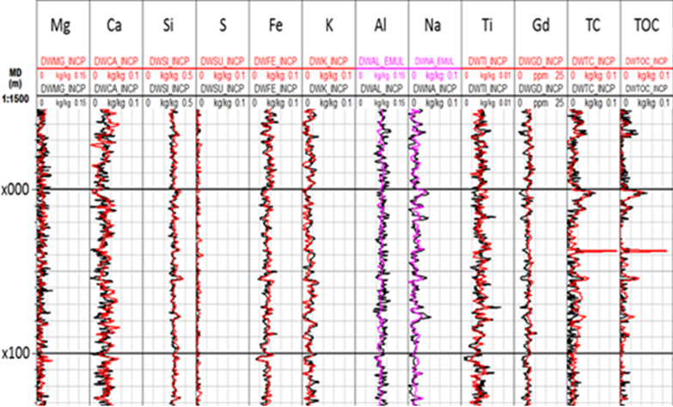
Metodología: tipos de perfiles espectroscópicos
Comparación de las diferentes herramientas espectroscópicas registradas
Comparación de resultados de las Herramientas B (curvas negras) y A (curva roja), a pozo abierto y entubado en un mismo pozo.
Nombre de herramienta | B | A | C
Modo de registro | Pozo abierto y entubado | Pozo entubado | Pozo entubado
Fuente de neutrones pulsantes y detector | Minitron/ LaBr3 | Minitron/ LaBr3 | Minitron/ LaBr3
Temperatura máxima de trabajo | 175°C | 175°C | 150°C
Presión máxima de trabajo | 20.000 psi | 15.000 psi | 15.000 psi
Diámetro de la herramienta | 4 ½ in | 1 11/16 in | 3 ¼ in
Velocidad de registro | 550 ft/h | 200 ft/h | 200 ft/h
Incertidumbres
¿Los rangos de Gd medidos en subsuelo se corresponden con los ya registrados por otras técnicas?
¿Todas las herramientas miden igual?

Slide 10
Metodología: concentraciones conocidas de Gd en superficie
Valores de Gd medidos en la CGSJ y vecindades, además de referencias internacionales
Unidad Geológica | Litología | Edad | Gd (ppm), min-max; M: media | N | Referencia
Fm. Lefipán | arenisca | Paleoceno | 10,3 | 1 | Fazio et al., 2013
Fm. Lefipán | pelita | Paleoceno | 3,8 | 1 | Fazio et al., 2013
Complejo Alcalino San Bernardo | gabro | Eoceno a Oligoceno | 5,83-3,07, M=4,87 | 5 | Menegatti et al., 2014
Complejo Alcalino San Bernardo | monzogabro | Eoceno a Oligoceno | 8,01-5,68 | 2 | Menegatti et al., 2014
Complejo Alcalino San Bernardo | sienita nefelínica | Eoceno a Oligoceno | 17,94 | 1 | Menegatti et al., 2014
Bajo Barreal | arenisca PC | Cretácico Tardío | 2,53-6,54, M=3,98 | 21 | Umazano et al., 2009
Bajo Barreal | arenisca SNA | Cretácico Tardío | 3,98-6,1, M=4,62 | 5 | Umazano et al., 2009
Bajo Barreal | Toba y Toba-arenosa PC | Cretácico Tardío | 3,22-5,88, M=4,7 | 7 | Umazano et al., 2009
Corteza | Promedio Total |  | M=3,6 | - | Rudnick y Gao, 2003
Sedimentos Fluviales | arenas | Actual | M= 5,06 | 848 | Salminen, 2005
Llanura fluvial | pelitas | Actual | M=3,92 | 743 | Salminen, 2005
Suelos superficiales |  | Actual | M=4,24 | 790 | Salminen, 2005
¿Cuáles son los valores de Gd en la corteza, rocas y sedimentos?
Valores* de Gd de referencia mundiales y de datos de rocas de Chubut.
De los mismos, puede evaluarse que los valores de Gd:
≈ 4 ppm para la corteza superior como señala Rudnick y Gao (2003)
En areniscas y tobas de Bajo Barreal 2,5 a 6,5 ppm
En Chubut pero fuera de la Cuenca hasta 10 ppm
Roca ígnea con composición sienita nefelínica ≈ 18 ppm
* mediante técnicas analíticas tales como ICP-MS e ICP-OES
¿Cómo han sido medidos?
Incertidumbres
Diferencias entre la técnica de medición usada en subsuelo y superficie
La meteorización de los afloramientos puede hacer que los valores sean más bajos que los de subsuelo para una misma unidad
Certeza
Tenemos un rango de concentraciones de Gd en la naturaleza con valores entre 2,5 a 18 ppm de Gd.

Slide 11
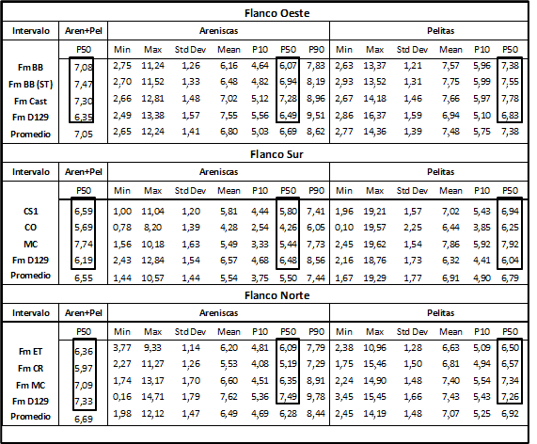
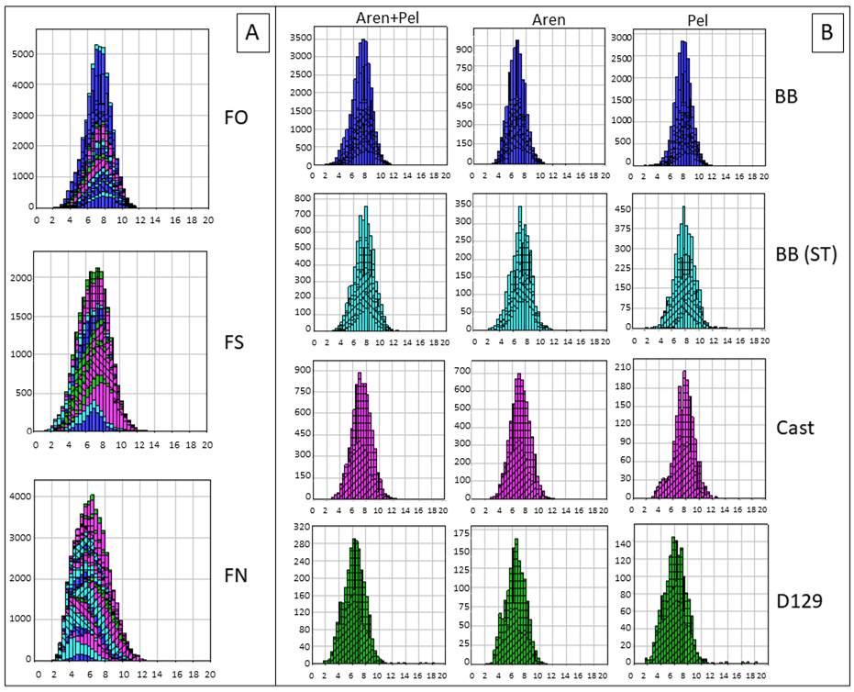
Metodología: análisis estadístico de los valores medidos de Gd en el subsuelo de la CGSJ
Las curvas elementales entregadas permiten un estudio estadístico.
Con la población de datos obtenida de 33 pozos, se realizó un análisis a diferentes escalas cuyo objetivo fue diferenciar los valores característicos de Gd según flanco de la cuenca, unidades geológicas estudiadas y/o reservorios/no reservorios.
Resumen estadísticos de Gd (ppm) medido con htas. A y B
Histogramas
7,0
7,1
6,1
7,4
P₅₀
7,5
6,9
7,6
6,6
7,3
7,3
7,8
6,7
6,3
6,5
6,8
Los valores obtenidos por las herramientas espectrocópicas están en el orden de concentración de Gd registrados en rocas y sedimentos analizados por otras técnicas analíticas

Slide 12
Resultados: valores medidos de Gd en el subsuelo de la CGSJ, definición del Fondo Geoquímico del Gd
Concentración P50 de Gd (ppm) para la columna Productiva de CGSJ de las htas. A y B
Las concentraciones de Gd se encuentran en el rango normal de las concentraciones naturales.
Se consideró que el Fondo Geoquímico para el Gd en el subsuelo de la cuenca puede ser obtenido del valor de referencia del percentil P₅₀ según el ámbito morfoestructural, tipo litológico e intervalo de interés.
Flanco Oeste: baja dispersión de concentraciones de Gd del fondo geoquímico de Gd, P₅₀ entre 6,07 y 7,83 ppm.
Flanco Sur: mayor dispersión del fondo geoquímico de Gd, P₅₀ entre 4,26 y 7,92 ppm.
Flanco Norte: P₅₀ entre 5,19 y 7,49 ppm.
Para todas las formaciones, las areniscas presentan concentraciones más bajas que las pelitas, excepto para la Fm. Pozo D-129, donde la relación se invierte.
Flanco Oeste
Intervalo | Aren+Pel | n | Areniscas | n | Pelitas | n
Fm BB | 7,08 | 50389 | 6,07 | 12555 | 7,38 | 37834
ST de Fm BB | 7,47 | 17239 | 6,94 | 8363 | 7,83 | 8876
Fm Cast | 7,3 | 11243 | 7,28 | 8256 | 7,65 | 2987
Fm Pozo D129 | 6,35 | 2840 | 6,49 | 1373 | 6,14 | 1467
Fondo Geoquímico Gd Grupo Chubut | 7,03
BB+Cast+D129 (a pozo completo) | 7,17 | 81711
Flanco Sur
Intervalo | Aren+Pel | n | Areniscas | n | Pelitas | n
Mb. CS1 | 6,59 | 4055 | 5,8 | 1405 | 6,94 | 2650
Mb. CO | 5,69 | 3104 | 4,26 | 793 | 6,25 | 2311
MEC | 7,74 | 12412 | 5,44 | 1379 | 7,92 | 11033
Fm Pozo D129 | 6,19 | 5667 | 6,48 | 1842 | 6,04 | 3825
Fondo Geoquímico Gd Grupo Chubut | 6,51
BB+Cast+D129 (a pozo completo) | 6,98 | 25238
Flanco Norte
Intervalo | Aren+Pel | n | Areniscas | n | Pelitas | n
Fm ET | 6,36 | 7405 | 6,09 | 2156 | 6,50 | 5249
Fm CR | 5,97 | 29729 | 5,19 | 13746 | 6,57 | 15983
Fm MEC | 7,09 | 38991 | 6,35 | 9921 | 7,34 | 29070
Fm Pozo D129 | 7,33 | 4252 | 7,49 | 1417 | 7,26 | 2835
Fondo Geoquímico Gd Grupo Chubut | 6,66
BB+Cast+D129 (a pozo completo) | 6,65 | 80377

Slide 13
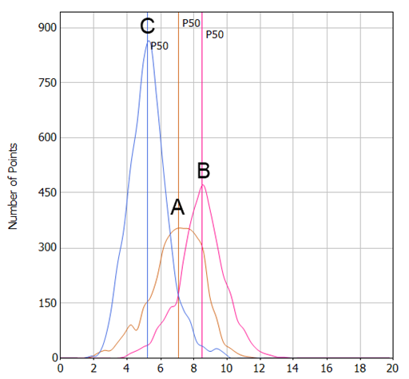
Resultados: comparación de las 3 herramientas usadas en la CGSJ
Comparación entre histogramas de Gd para las tres herramientas utilizadas. Ejemplo para la Fm MEC.
El análisis anterior no pudo ser cotejado para las 3 herramientas porque hay pocos registros con la herramienta C.
Por eso, el estudio se limitó a la Fm. Mina del Carmen, en el Flanco Sur de la cuenca
Los resultados obtenidos muestran que la herramienta C mide en el orden de las otras 2, pero más bajo.
Las herramientas A y B miden rangos similares.
Se estima que estas diferencias menores entre los valores obtenidos se deben a la configuración de cada herramienta.
Gd (ppm)

Slide 14
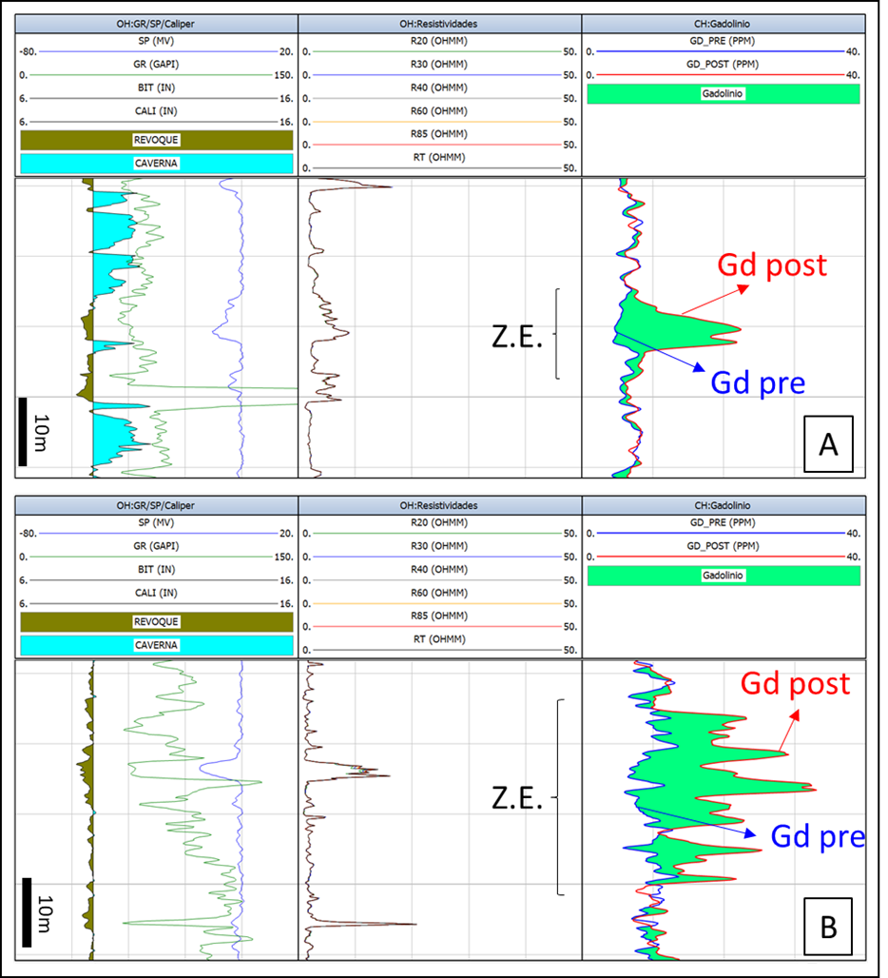
Resultados de las mediciones en pozos de prueba
Los pozos de prueba:
Se estimularon con agente sostén impregnado con óxido de Gd.
Se registraron perfiles mineralógicos pre y post estimulación.
≈Fondo geoquímico en perfiles pre-estimulación y post-estimulación, excepto en la zona estimulada.
Figura A, Sección tobácea de la Fm Bajo Barreal (flanco oeste)
Fractura con 400 sacos de arena, de los cuales 140 fueron impregnados con Gd.
Fondo geoquímico P₅₀: 6,07 ppm y valores máximos puntuales: 11,52 ppm.
Anomalía (Gd post) : valor máximo de 24,45 ppm de Gd.
Figura B, Fm. Mina del Carmen (flanco sur):
Fractura con 530 sacos de arena, de los cuales 200 fueron impregnados con Gd.
Fondo geoquímico P₅₀: 6,48 ppm.
Anomalía (Gd post) : valor máximo de 33,10 ppm de Gd.
Perfiles integrados en los pozos de prueba resaltando la zona estimulada (Z.E.)

Slide 15
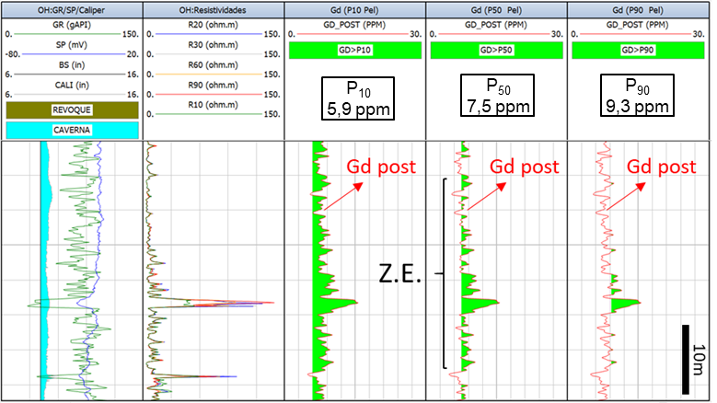
Resultados de las mediciones de Gd en pozo de aplicación
Pozo de aplicación:
Se estimuló con agente sostén impregnado con óxido de Gd.
Solo se registraron perfiles mineralógicos post-fractura.
Fractura con 250 sacos de arena, de los cuales 200 fueron impregnados con Gd.
Anomalía (Gd post) : valor máximo de 15 ppm de Gd.
El registro post-estimulación (Gd post) se contrasta con los valores estadísticos de fondo geoquímico P₁₀, P₅₀ y P₉₀, obtenidos previamente en pelitas para la Formación Bajo Barreal Inferior (ST).
Los cutoff P₅₀ o P₉₀ son los que mejor resaltan la anomalía en Gd.
En función de los resultados de este pozo aplicación, se valida la siguiente hipótesis: conociendo el fondo geoquímico de Gd para la unidad, el registro de Gd anterior a la fractura no es necesario.
Perfil integrado en el pozo de aplicación (ST, Flanco oeste), donde se resalta la zona estimulada (Z.E.) evidenciada por la anomalía de Gadolinio al aplicarse los cutoff P₁₀, P₅₀, P₉₀ de fondo geoquímico de las pelitas.

Slide 16
Discusión sobre los valores del fondo geoquímico de Gd en la CGSJ
Concentración P50 de Gd (ppm) para la columna Productiva de CGSJ
Flanco Oeste
Intervalo | Aren+Pel | Areniscas | Pelitas
Fm BB | 7,08 | 6,07 | 7,38
ST de Fm BB | 7,47 | 6,94 | 7,83
Fm Cast | 7,3 | 7,28 | 7,65
Fm Pozo D129 | 6,35 | 6,49 | 6,14
Fondo Geoquímico Gd Grupo Chubut | 7,03
BB+Cast+D129 (a pozo completo) | 7,17
Flanco Sur
Intervalo | Aren+Pel | Areniscas | Pelitas
Mb. CS1 | 6,59 | 5,8 | 6,94
Mb. CO | 5,69 | 4,26 | 6,25
MEC | 7,74 | 5,44 | 7,92
Fm Pozo D129 | 6,19 | 6,48 | 6,04
Fondo Geoquímico Gd Grupo Chubut | 6,51
BB+Cast+D129 (a pozo completo) | 6,98
Flanco Norte
Intervalo | Aren+Pel | Areniscas | Pelitas
Fm ET | 6,36 | 6,09 | 6,50
Fm CR | 5,97 | 5,19 | 6,57
Fm MEC | 7,09 | 6,35 | 7,34
Fm Pozo D129 | 7,33 | 7,49 | 7,26
Fondo Geoquímico Gd Grupo Chubut | 6,66
BB+Cast+D129 (a pozo completo) | 6,65
Reflexionemos sobre varios puntos:
Diferencias entre las concentraciones de Gd entre los flancos de la cuenca: existen, pero son mínimas.
GdP₅₀ > 7 sugieren mayor aporte piroclástico. Ej: Fm. Castillo, Fm. Mina El Carmen, Sección Tobácea de Bajo Barreal y mayor aporte en flanco oeste.
En todas* las formaciones GdP₅₀ pelitas > GdP₅₀ areniscas, indicando un enriquecimiento en Gd al adsorberse preferencialmente sobre las arcillas (Wu et al., 2023) durante la meteorización. *Excepción Fm. P. D-129 donde la relación se invierte debido probablemente a su origen principalmente lacustre con predomino en sedimentación fina.
Respecto a la Fm. P. D-129, el P₅₀Gd en Flanco Norte es mayor que Flanco Oeste y Sur, posiblemente responden a zonas más proximales (más inmaduras mineralógicamente) que en los restantes.

Slide 17
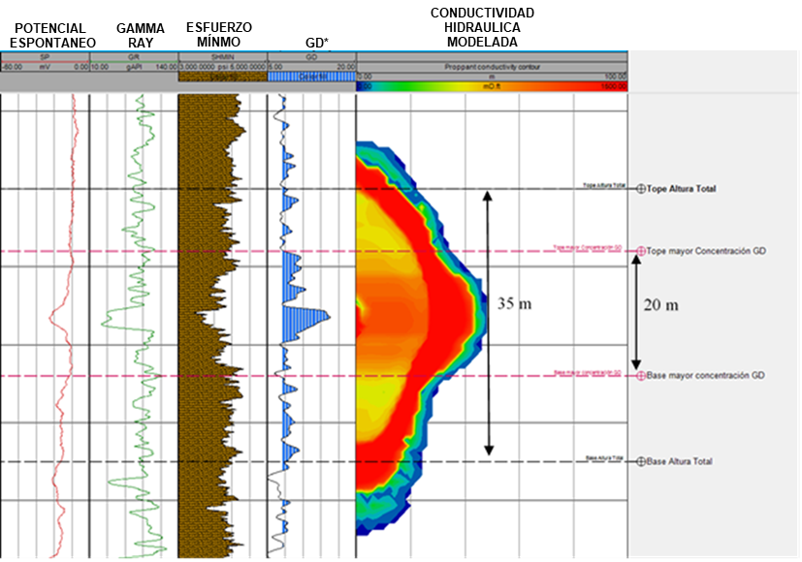
Discusión de las mediciones de Gd en los pozos de aplicación
El diseño de la fractura y su hipotético crecimiento están en consonancia con las anomalías de Gd más importantes medidas por la técnica de arenas de fracturas con trazador.
De la distribución de las anomalías de Gd se puede inferir que existe un comportamiento de estratigrafía mecánica que rige el crecimiento de la fractura en altura, porque las anomalías en Gd se van desconectando en la vertical.
Perfil integrado que compara el contenido de Gd y la simulación de fractura en el pozo de aplicación para la Fm Sección Tobácea. GD*: lectura de Gadolinio en ppm menos el fondo geoquímico en Gd de las pelitas (no reservorio)

Slide 18
Conclusiones
El uso de las herramientas de espectroscopía de pozo (A,B,C) permite definir preliminarmente un fondo geoquímico de Gd para las unidades de interés productivo.
Los valores de fondo geoquímico del Gd en subsuelo están en el orden de concentración referido por otros estudios con información de superficie y obtenidos por otras técnicas analíticas más tradicionales.
Las herramientas A y B obtienen valores muy similares en sus lecturas, en tanto C obtiene mediciones en el mismo orden, pero ligeramente inferiores.
Los valores P₅₀ de Gd para las distintas secciones productivas fueron determinados, e indican valores más altos en las facies pelíticas fluviales en la CGSJ.
Las areniscas, cuando presentan mayor contenido piroclástico, indican un mayor contenido P₅₀ de Gd.
Usando los valores preliminares de fondo geoquímico, se puede evitar realizar una adquisición de datos de Gd pre fractura cuando se usan arenas de estimulación enriquecidas para establecer la altura mínima de fractura. Esto redunda en una economía de tiempos, número de operaciones y costos.

Slide 19
Referencias Bibliográficas
Agulleiro, A. L. y Salvador Babic, G. D., 2022. Experiencias con perfiles de neutrones pulsados en pozos entubados. Cuenca del Golfo San Jorge. VIII Jornadas de Geociencias. 100 años de YPF.
Askenazi, A., Biscayart, P., Cáneva, M., Montenegro, S. y M. Moreno, 2013.Analogía entre la Formación Vaca Muerta y Shale Gas/Oil Plays de EEUU. SPE Argentina, 20 p.
Batista, M.J., Martins, L., Salminen, R., Bidovec, M., Pirc, S., De Vivo, B., De Vos, W., Mrnkova, J., Gilucis, A., Gregorauskiene, V., Halamic, J., Heitzmann, P., Lima, A., Jordan, G., Klaver, G., Klein, P., Lis, J., Locutura, J., Marsina, K., Mazreku, A., O’Connor, P.J., Olsson, S.Å., Ottesen, R.T., Petersell, V., Plant, J.A., Reeder, S., Salpeteur, I., Sandström, H., Siewers, U., Steenfelt, A. y T. Tarvainen, 2005. Geochemical Atlas of Europe – FOREGS Geochemical Baseline Mapping: The Portuguese experience. Associação portuguesa de geólogos, Geonovas 19, 43-53.
Capelli, I., Adatte, T., Föllmi, K., Scasso, R., Kietzmann, D., Reubi, O., Cravero, F. y J. Catalano, 2019. Mineralogical and geochemical analyses of the Vaca Muerta-Quintuco system (Tithonian-Valanginian) in the Chacay Melehue area, Neuquén Basin, Argentina. Revista de la Asociación Geológica Argentina, 75(2), 210-228.
Carilla, L., Jara, Á. S., Turel, A. V. y L. C. Moser, 2016. Datos Geoquímicos Multielemento y Ubicación de Sitios de Muestreo de Sedimentos de Corriente, Convenio SEGEMAR - SGCH, Hoja 2366-I Mina Pirquitas, Provincia de Jujuy, República Argentina. Servicio Geológico Minero Argentino. Instituto de Geología y Recursos Minerales.
Fazio, A.M., Castro1, L. N. y R. A. Scasso, 2013. Geoquímica de tierras raras y fosfogénesis en un engolfamiento marino del Cretácico Tardío-Paleoceno de Patagonia, Provincia del Chubut, Argentina. Revista Mexicana de Ciencias Geológicas, 30 (3), 582-600.
Ferpossi, L.H., Butrón Ascona, F., Parisi, C., Turel, A. V., Casa, A. y L. C. Moser, 2010. Datos Geoquímicos Multielemento y Ubicación de Sitios de Muestreo de Sedimentos de Corriente de la Hoja 4572-II Gobernador Costa, Provincia de Chubut. República Argentina. República Argentina. Servicio Geológico Minero Argentino. Instituto de Geología y Recursos Minerales.
Figari, Eduardo, Strelkov, E. , Paz, M.S., Celaya, J., Laffitte, G. y H. Villar, 2002. Cuenca del Golfo San Jorge: Síntesis estructural, estratigráfica y geoquímica. 15° Congreso Geológico Argentino. 15. 571-601, El Calafate.
Foix, N., Allard, J.O., Ferreira, M.L. y Atencio, M., 2020. Spatio-temporal variations in the Mesozoic sedimentary record, Golfo San Jorge basin (Patagonia, Argentina): Andean vs. cratonic sources. Journal of South American Earth Science 98, art. 102464
Haranger, F., Allioli, F., Berheide, M., Craddock, P., Finnvik Øpsen, D. , Grau, J., Horstmann, M., Maggs, D., Mauborgne, M.L., Pallain, A., Radtke, R.J., Rodriguez, R., Rose, D., Rouanet, B., Sergeyeva, V. y Stoller, C., 2023. A step change in neutron induced gamma ray spectroscopy: using high resolution LaBr3: Ce detector in a integrated LWD tools. SPWLA 64th Annual Logging Symposium, June 10-14, 10.30632/SPWLA-2023-0121.
Hechem, J.J.,1998. Arquitectura y paleodrenaje del sistema fluvial efímero de la Formación Bajo Barreal, cuenca del Golfo San Jorge, Argentina, Boletín de Informaciones Petroleras, Tercera Época, Año 15 (53): 21-27.
Hechem, J.J., 2015. Cien años de modelos geológicos en la Cuenca del Golfo San Jorge, Revista de la Asociación Geológica Argentina, 72(1): 1-11.
Hechem, J.J. y E.E. Strelkov, 2002. Secuencia sedimentaria mesozoica del Golfo San Jorge. En: Haller, M. J. (Ed.) Geología y Recursos Naturales de Santa Cruz. Relatorio XV Congreso Geológico Argentino, El Calafate, I-9, 129-147.
Hechem, J.J., Figari, E. y A. Gavarrino, 2022. Recursos Hidrocarburíferos de Chubut: visión actual y potencial. En: Foix, N. (Ed), Geología y Recursos Naturales de la Provincia del Chubut, Relatorio del XXI Congreso Geológico Argentino, 1401-1415.
Henderson, P., 1984. Rare Earth Element Geochemistry. Elservier Science Publishers B. V., 511 p.
Herro, M. H., Matteson, A., 1993. Elemental composition and nuclear parameters of some common sedimentary minerals. Nuclear Geophysics, 7 (3), 383-406.
Herrera M., Ortiz A., Hryb D. y N. Rendtor, 2019. Detectability of smart proppants traced with gadolinium and samarium in the Vaca Muerta formation, Petroleum Science and Engineering, 179, 312-320.
Herrera M., Rivelli Lavallén, S., Anaya, R., Gilabert, E., Bach, R., Boschetti, D., Orte, E., Cantón, S., y E. Vallejo, 2022. Piloto de Campo de Y-PROPGd en un pozo de tight gas en el yacimiento Río Neuquén. Reporte YPF de Tecnología, 14 p.
Herron M.M. y A. Matteson, 1993. Elemental composition and nuclear parameters of some common sedimentary minerals. Nuclear Geophysics, 7 (3), 383-406.
International Atomic Energy Agency, 1988. Current Trends in Nuclear Borehole Logging Techniques for Elemental Analysis. Proceedings of A Consultants Meeting, Ottawa, Canada, 2-6 November 1987, IAEA-TECDOC-464, IAEA, Vienna.
Larriestra, C. y V. Larriestra, 2013. La construcción de nuevos paradigmas en recursos no convencionales (black shale). Petrotecnia, octubre, 70-79.
Lesnov, F. P., 2007. Rare Earth Elements in Ultramafic and Mafic Rocks and their Minerals. CRC Press/Balkema, 560 p.
Maza, D., Oggier, F., Do Nascimento, C., Saldungaray, P., Zambrano, R., Mosse, L., Anci, P., y P. Barrionuevo, 2018. Pulsed Neutron Advances in Through-Casing Evaluation of Multilayered Reservoirs: Case Studies in the Mature Fields of the San Jorge Gulf Basin, Argentina. Annual Technical Conference and Exhibition of Society of Petroleum Engineers, Dallas, Texas, USA, September.10.2118/191535-MS.
McLennan, S., Nance, W.B. y S. R. Taylor, 1980. Rare earth element-thorium correlations in sedimentary rocks, and the composition of the continental crust. Geochimica et Cosmochimica Acta. 44. 1833-1839.
Menegatti, N.D., Massaferro, G. I., Fernández, M. I. y R. E. Giacosa, 2014. Geología y Geoquímica de los cuerpos básicos alcalinos al sur de los lagos Musters y Colhué Huapí, Cuenca del Golfo San Jorge, Chubut. Revista de la Asociación Geológica Argentina 71 (4): 484 - 499
Mosse, L., Rodríguez, L. M., Chiapello, E. Lambert, L., Leduc, J.-P. Decoster, E., Grau, J., y J. Horkowitz, 2014. Accurate lithology and TOC obtained from an induced Gamma Ray Spectroscopy Tool: two mayor challenges in shales reservoirs. IX Congreso de Exploración y Desarrollo de Hidrocarburos.
Perez, C. L., 2018. Caracterización petrofísica del Yacimiento Cañadón León, propuesta de un modelo litológico sintético Simposio de Evaluación de Formaciones: Maximizando la eficiencia a través de la innovación del 10º Congreso de Exploración y Desarrollo de Hidrocarburos, 177-188, Mendoza.
Rose, D., Zhou, T., Beekman, S., Quinlan, T., Delgadillo, M., Gonzalez, G., Fricke, S., Thornton, J., Clinton, D., Gicquel, F., Shestakova, I., Stephenson, K., Stoller, C., Philip, O., La Rotta Marin, J. M., Mainier, S., Perchonok, B., y J. P. Bailly, 2015. An innovate slim pulsed neutron logging tool. SPWLA 56th Annual Logging Symposium. 1 – 23
Rudnick, R. y S. Gao, 2003. Composition of the Continental Crust. Holland, H. D. Turekian, K. K. (Eds.) Treatise on Geochemistry, Elservier Publisher, 3. 1-64.
Salminen, R., 2005. Geochemical Atlas of Europe. Geological Survey of Finland. http://weppi.gtk.fi/publ/foregsatlas/index.php
Salvarredy Aranguren, M.M., Martin, F.S., Kamerbeek, Y., Pyczil, D.E., Tennerini, G.A. y A.A. Alaimo, 2016. Reservorios de la Sección Superior de la Fm. Pozo D-129 del Yacimiento Ea. Cholita, Cuenca del Golfo San Jorge, Santa Cruz, Argentina. En: Resúmenes Segundas Jornadas Geológicas de la Cuenca del Golfo San Jorge (Eds. Paredes, J.M., Foix, N. & Allard, J.O.), p. 88-89, Comodoro Rivadavia, Argentina.
Salvarredy Aranguren, M.M., Alvarez Löbbe, M. S., Ciapparelli, H., Aguil, B., Blasiyh Nuño, G., Biurrun, M.C. y A. Montagna, 2022. Génesis de los reservorios tight en la Fm. Pozo D-129 en El Guadal Sur, facies distales lacustres, Provincia de Santa Cruz. Actas XXI Congreso Geológico Argentino, 1549-1550.
Sanagua, J., J. Hlebszevitsch y F. Suárez, 2002. Los reservorios del flanco oeste, en Schiuma, M., G. Hinterwimmer y G. Vergani (eds.) Rocas reservorio de las cuencas productivas de la Argentina, V Congreso de Exploración y Desarrollo de Hidrocarburos: 175-198, Mar del Plata.
Sanci, R. Casa, A., Jara, Á. S., Siehankiewicz, D. R., Ferpozzi, L. H. y A. V. Turel, 2005. Atlas Geoquímico: Geoquímica Múltielemento de Sedimentos de Corriente. Provincia del Neuquén, República Argentina. Servicio Geológico Minero Argentino. Instituto de Geología y Recursos Minerales. Dirección de Recursos Geológicos Mineros.
Sylwan, C.A., Rodríguez, J.F., Strelkov, E.E. (2008): Petroleum systems of the Golfo San Jorge Basin, Argentina. En: Cruz, C.E., Rodríguez, J.F., Hechem, J.J., Villar, H.J. (Eds.) Sistemas petroleros de las Cuencas Andinas. VII Congreso de Exploración y Desarrollo de Hidrocarburos: 53-77.
Umazano, A., Bellosi, E., Visconti, G., Jalfin, G. y R.Melchor, 2009. Sedimentary record of a Late Cretaceous volcanic arc in central Patagonia: petrography, geochemistry and provenance of fluvial volcaniclastic deposits of the Bajo Barreal Formation, San Jorge Basin, Argentina. Cretaceous Research. 30. 749-766.
Wu, Z., Chen, Y., Wang, Y., Xu, Y., Lin, Z., Liang, X. y H. Cheng, 2023. Review of rare earth element (REE) adsorption on and desorption from clay minerals: Application to formation and mining of ion-adsorption REE deposits. Ore Geology Reviews, 157, 105446.

Slide 20
Agradecimientos
A YPF S.A. y la Regional Sur de YPF S.A., por autorizarnos a presentar esta información.
A Javier Pompei, Gustavo Lambas y Gastón Nicora, por el acompañamiento para esta presentación.
MUCHAS GRACIAS POR SU ATENCIÓN
¿Preguntas?

